Slide 1
Bài 16
Học tập, sinh hoạt đúng giờ

Slide 2
Khởi động
Bài hát: GIỜ NÀO VIỆC NẤY

Slide 3
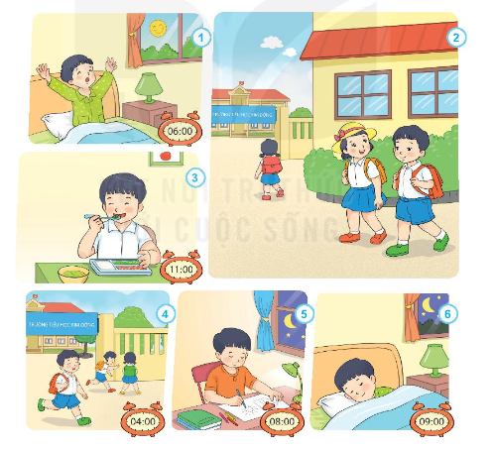
Khám phá
Em hãy quan sát tranh và kể lại một ngày học tập, sinh hoạt của bạn trong tranh.

Slide 4
Khám phá
Theo em, học tập và sinh hoạt đúng giờ có lợi ích gì ?
Em cần làm gì để học tập, sinh hoạt đúng giờ ?

Slide 5
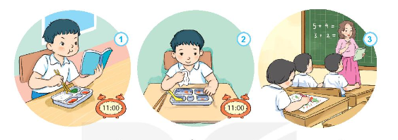
Luyện tập
Em đồng tình hoặc không đồng tình với việc làm của bạn nào? Vì sao ?

Slide 6
Luyện tập
Em hãy chia sẻ với các bạn về một ngày học tập, sinh hoạt của em.

Slide 7
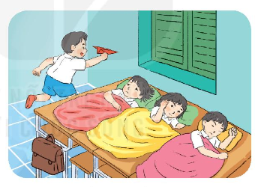
Vận dụng
Em sẽ khuyên bạn điều gì ?

Slide 8
Vận dụng
Em cùng bạn thực hiện thời gian biểu hợp lí để có lợi cho sức khỏe và học tập.
Học tập, sinh hoạt đúng giờ
Giúp em mạnh khỏe, lấy cờ thi đua.

Slide 9
Chóc thÇy c«, c¸c con cïng
gia đình m·i m·i
h¹nh phóc !

